Slide 1
可視光で撮影された
静脈画像の鮮明化
画像処理研究室
15KMC15 渡辺 瑞己

Slide 2
目次
カメラを用いた生体認証
静脈認証
携帯端末を用いた静脈認証
静脈の鮮明化方法
使用機器
実験結果
まとめ

Slide 3

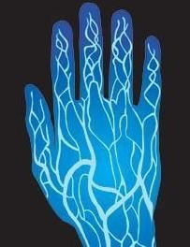

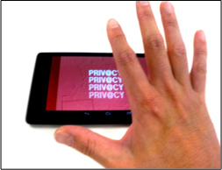


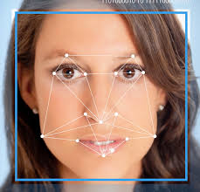
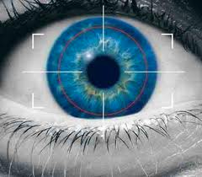
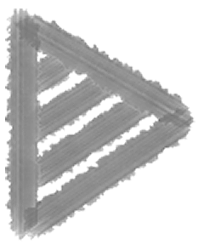
カメラを用いた生体認証（背景）
（生体認証）人間の身体的特徴を用いた利用者照合
静脈認証
掌紋認証
顔認証
虹彩認証
（長所）
生体認証の例
入力デバイスはカメラのみ（指紋センサ等必要なし）
非接触認証が可能（衛生的，センサの汚れによる性能低下なし，歩きながら大量の認証が可能）
Notes:
カメラを用いた生体認証とは。。。。。。
画像を差しながら，これらがあります。
これらの認証方法は使用する用途，環境によって使い分けます。
静脈認証：特徴 あとで
掌紋認証：特徴
手の形状や手相などを利用
携帯端末で利用される方法で比較的最近から，研究されるようになった。
顔認証：顔の情報を利用した照合方法（目や口から特徴量（特徴点を抽出））
メリット：登録時や認証時の利用者の負荷が少ない
デメリット：経年劣化，角度，成りすましに弱い，SNSなどから名前付きで個人情報を引っ張り出せる
虹彩認証：目の虹彩（アイリス）を利用した照合方法
メリット：他人受入率が非常に少ない
デメリット：画像，アイリスを焼き付けたコンタクトを着用する成りすまし

Slide 4

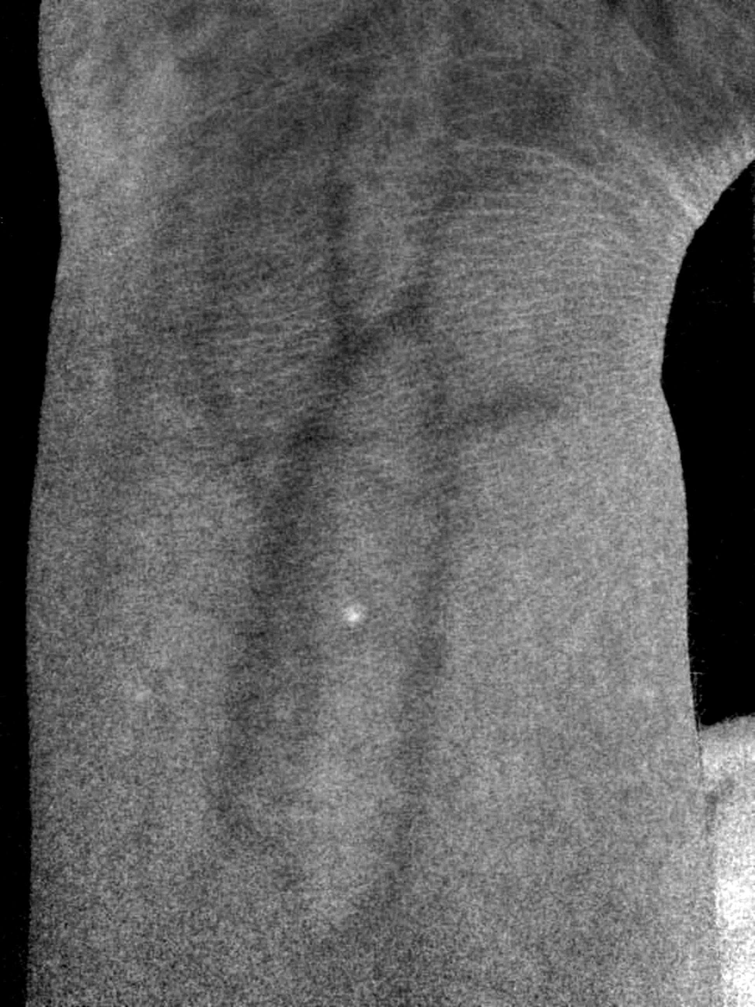

静脈認証
手のひら，指，そして手首の静脈パタンを用いた認証方法
（特徴）
唯一性；永続性（血管のパタン）
体内器官であるため偽造が困難
非接触認証であり衛生的
認証精度が高い
近赤外線のカメラと投光器が必要
静脈パタンの例
Notes:
コストが高い

Slide 5

携帯端末を用いた静脈認証
携帯端末を利用した情報通信技術サービスが発達
老若男女問わず利用
重要な情報のやりとり
セキュリティを保つ需要の向上
（技術的課題）
近赤外線カメラが必要
近赤外線照射装置が必要
近赤外線が必要不可欠
可視光による静脈鮮明化を検討
（鮮明化する際）変換係数最適化時のみ近赤外線画像を利用
Notes:
今回は，携帯端末を用いた静脈認証について検討します
それでは、今回の研究テーマである携帯端末を用いた静脈認証についてです。

Slide 6

静脈の鮮明化方法（提案）
携帯端末による静脈の撮影
静脈における錯視
色変換による静脈の鮮明化
変換係数の最適化
Notes:
鮮明化についての今回の方法です

Slide 7

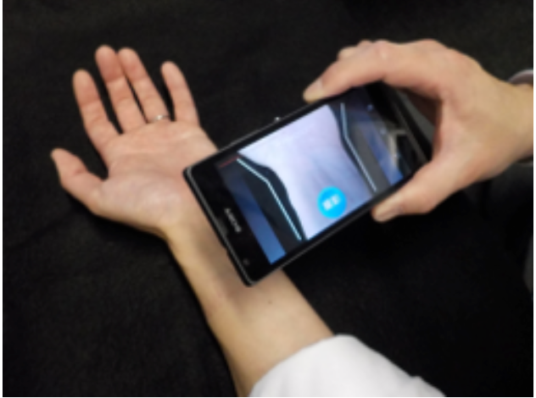
携帯端末による静脈の撮影
手首静脈の撮影
ガイド表示に合わせ撮影
カラー画像を取得
端末と手首は約10cm
手を心臓より下にして撮影
静脈撮影の様子

Slide 8


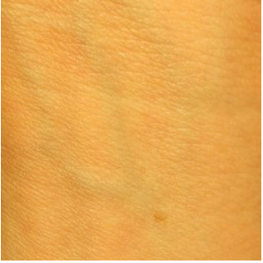
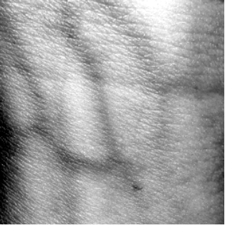


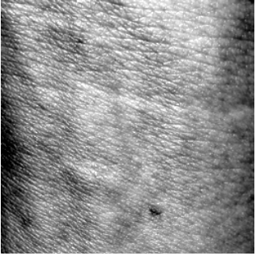
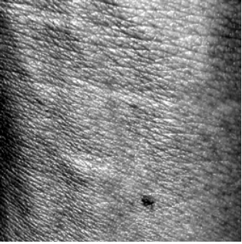

静脈における錯視
静脈が青く見えるのは錯視
静脈は青成分ではない
血中のヘモグロビンに吸収（赤成分，緑成分）
皮膚内の粒子により散乱（青成分）
カラー
赤成分
（予備実験）
変換係数を1つにするために赤成分と緑成分を利用
（変換係数は2色の配分比）
緑成分
青成分
Notes:
つまり、静脈が青く見えるのは静脈が青い光を出すわけではなく、赤色成分の著しい減少によるものである。
そこで今回は、これらの特性を利用し

Slide 9



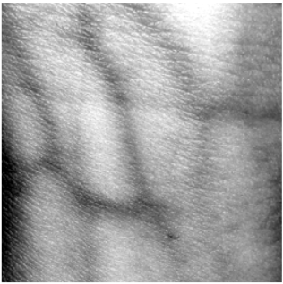
色変換による鮮明化
赤成分
，緑成分
を用いた
静脈画像
の生成
変換係数
；赤成分と緑成分の比
=
+

Slide 10

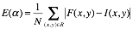
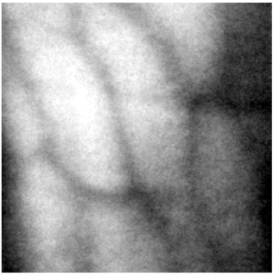
変換係数の最適化
近赤外線カメラと投光器を用いた手首静脈の撮影
（最適時のみ近赤外画像を利用；普段は利用しない）
変換された静脈画像 と近赤外線画像 との誤差を算出
：画像領域
：画素数
赤外線静脈画像
平均誤差 が最小となる変換係数 を最適値と定める

Slide 11

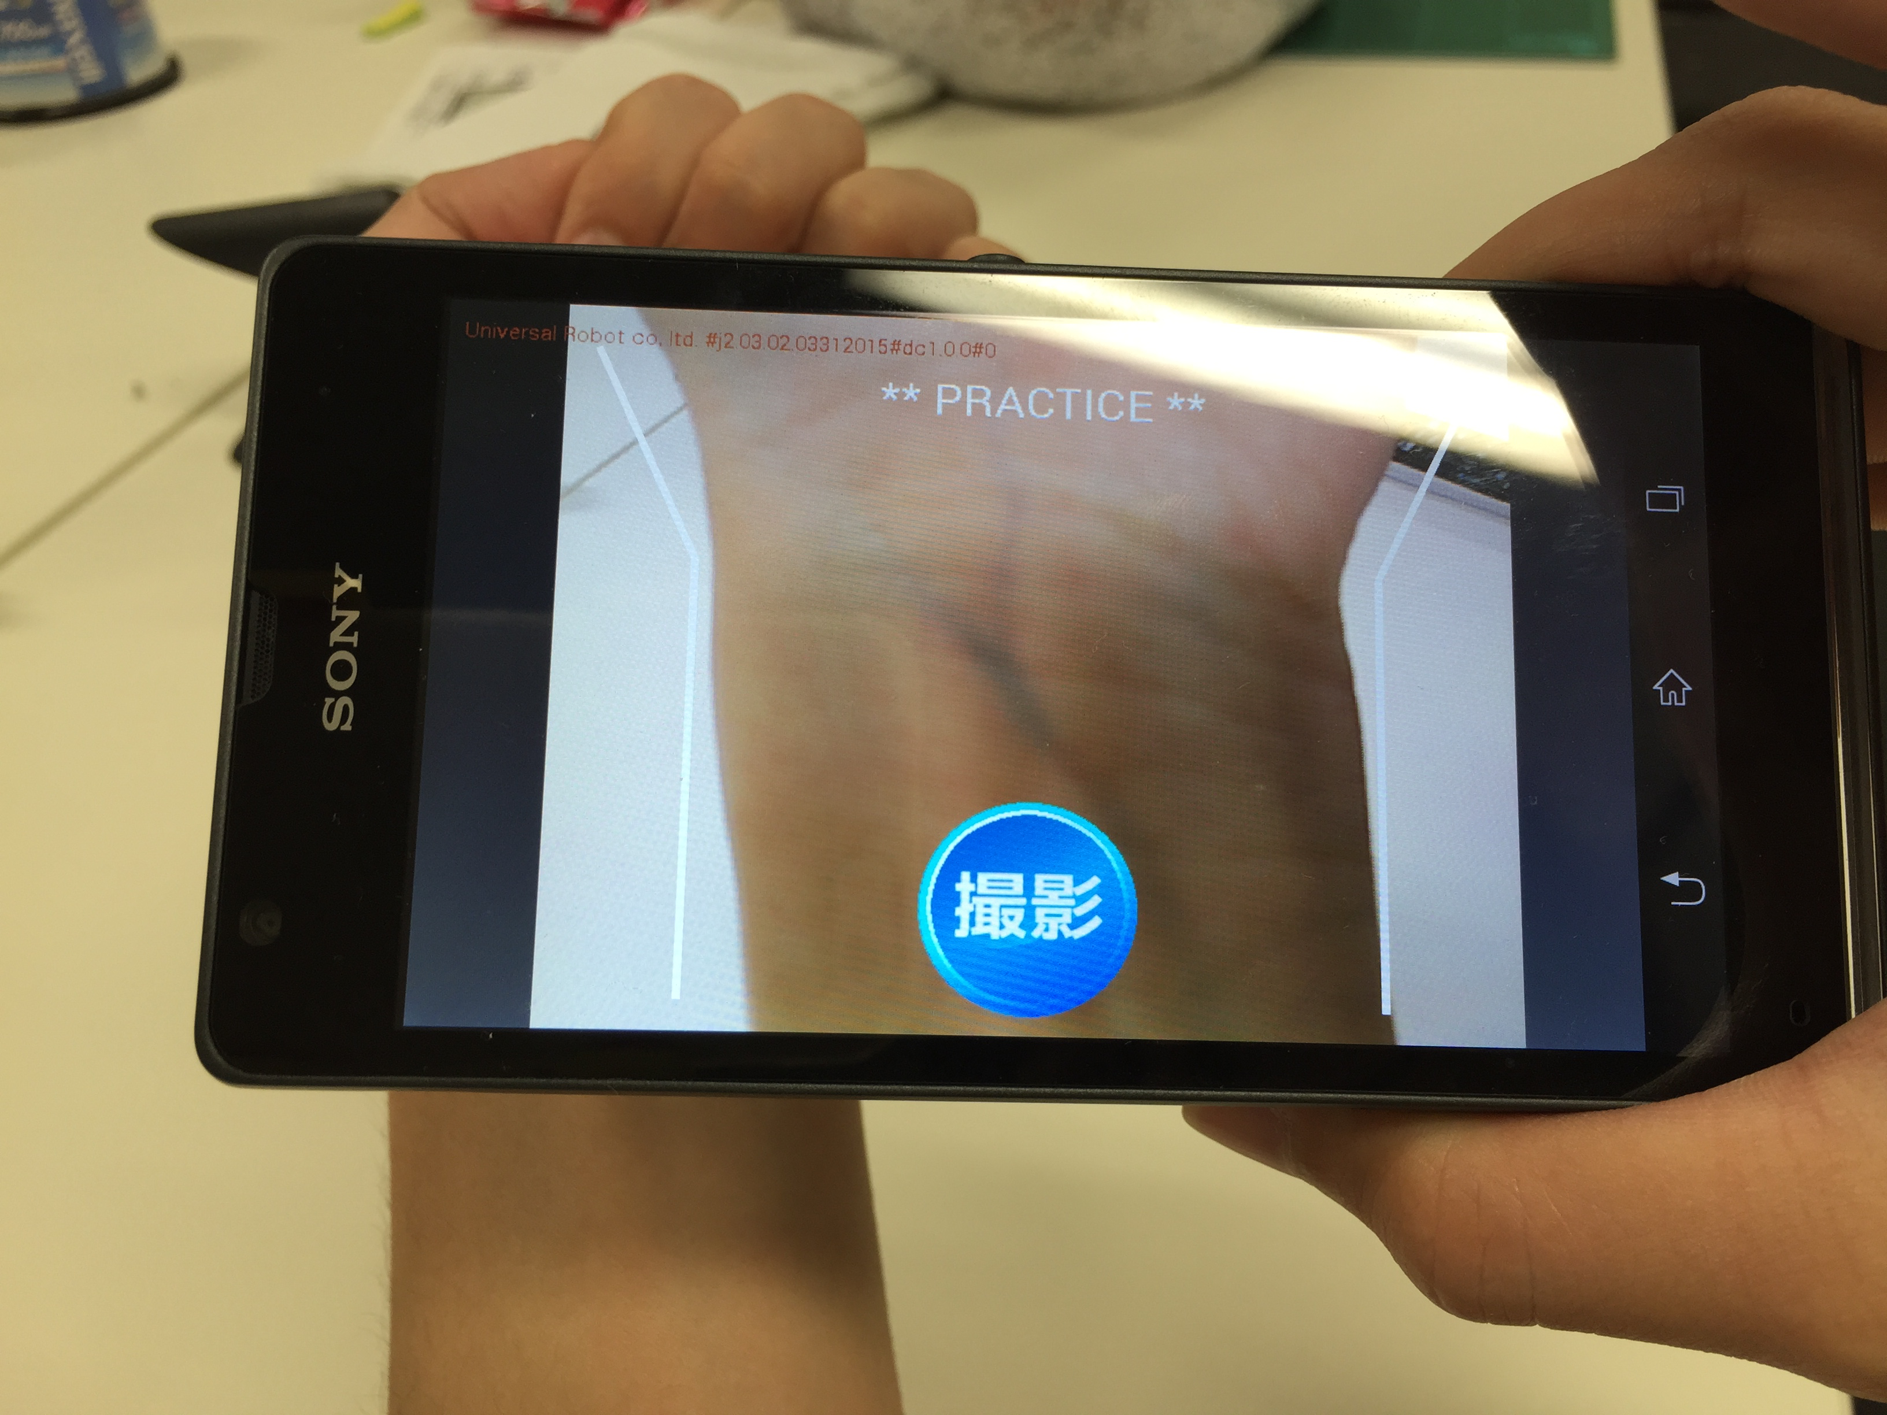

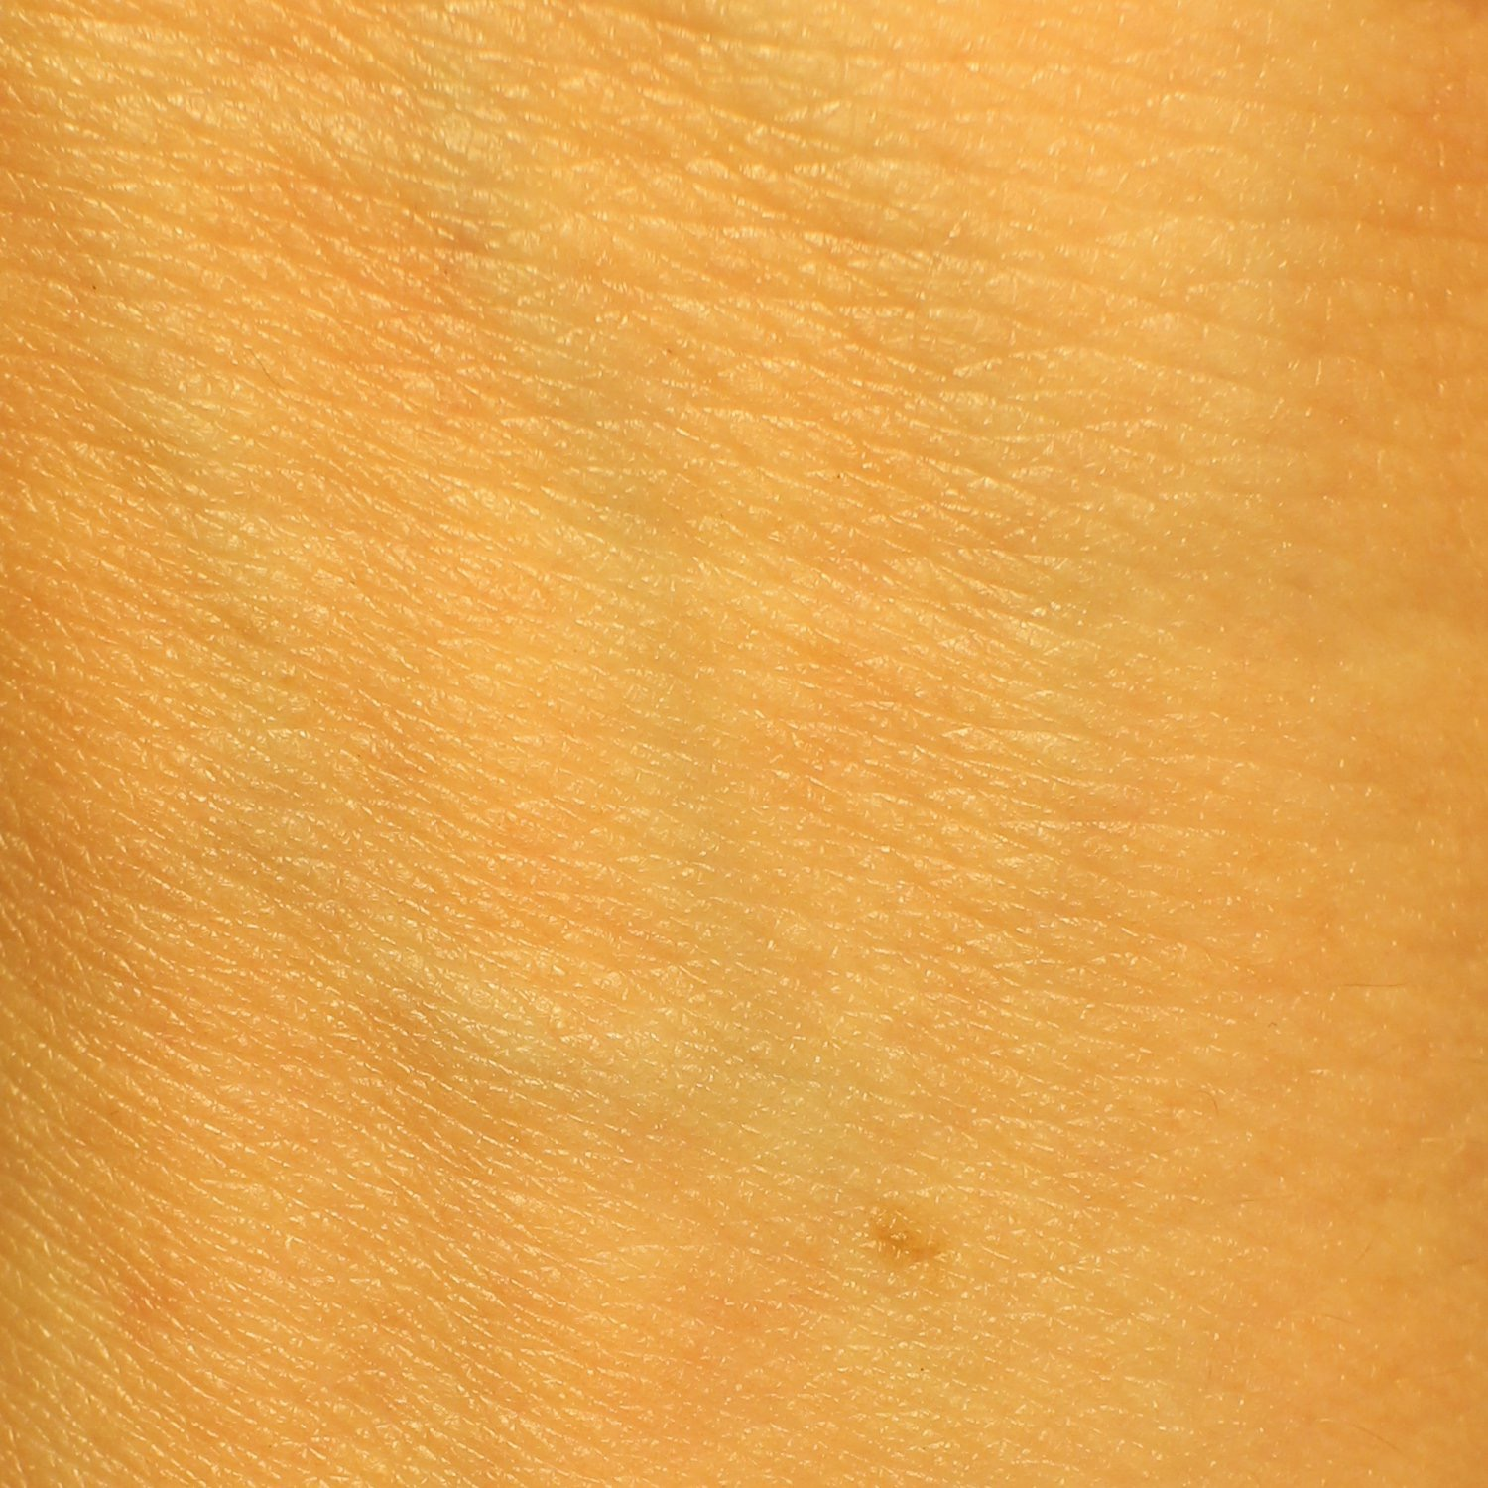
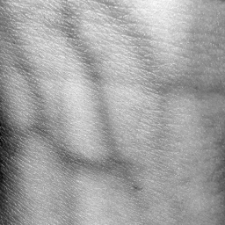
撮影例（認証用画像）
撮影画面
カラー画像
変換後画像

Slide 12


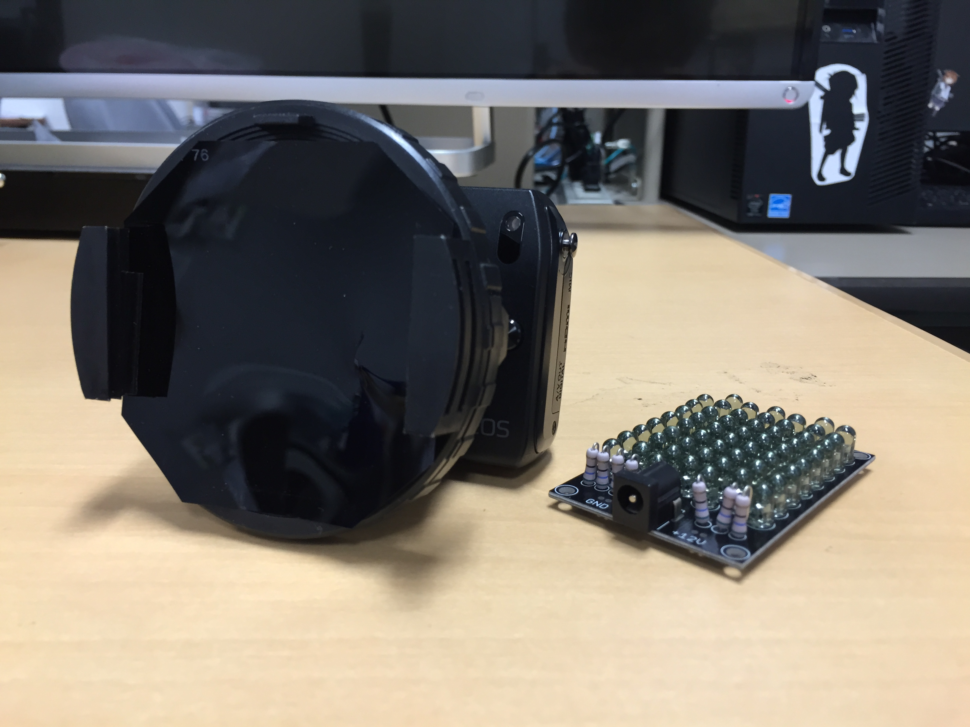
撮影例（近赤外静脈画像の撮影）
近赤外線カメラ；投光器
近赤外静脈画像

Slide 13
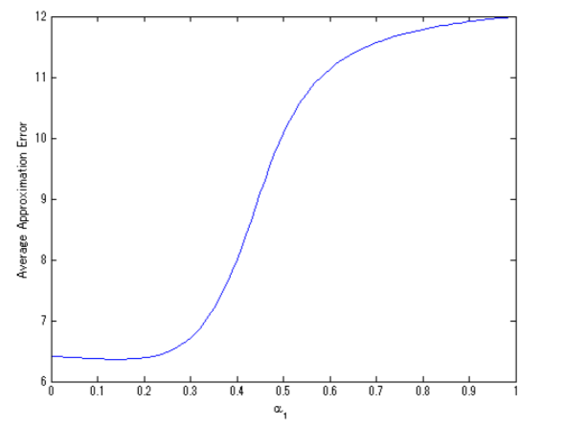

最適化結果 (実験結果)（1/2）
変換係数 を
変動させ誤差を算出
変換係数 が0.14の時
誤差は6.36（最小値）
変換係数αの値と平均近似誤差

Slide 14



最適化結果 (実験結果)（2/2）
誤差最小
6.36
変換係数 （最適値）
0.14
近赤外線画像
αが0.14の静脈画像(最適画像)
赤成分が86%，緑成分が14%寄与

Slide 15
まとめ
静脈画像の鮮明化について検討
1つの変換係数（2色成分）による鮮明化（予備実験）
変換係数最適化方法の提案
今後の予定
テンプレートマッチングによりスコアを算出
他の表色系を用いた鮮明化の検討
国際標準規格に従い認識率を評価
掌紋認証などによるハイブリット化
Notes:
＠本人拒否率（FRR），他人受入率（FAR）及び
＠等価エラー率（EER）を算出します
＠YMCK，HSV
＠日本で国内，国際標準化を進めている団体（日本自動認識システム協会）がありそのひょうか方法に従う。

